Slide 1

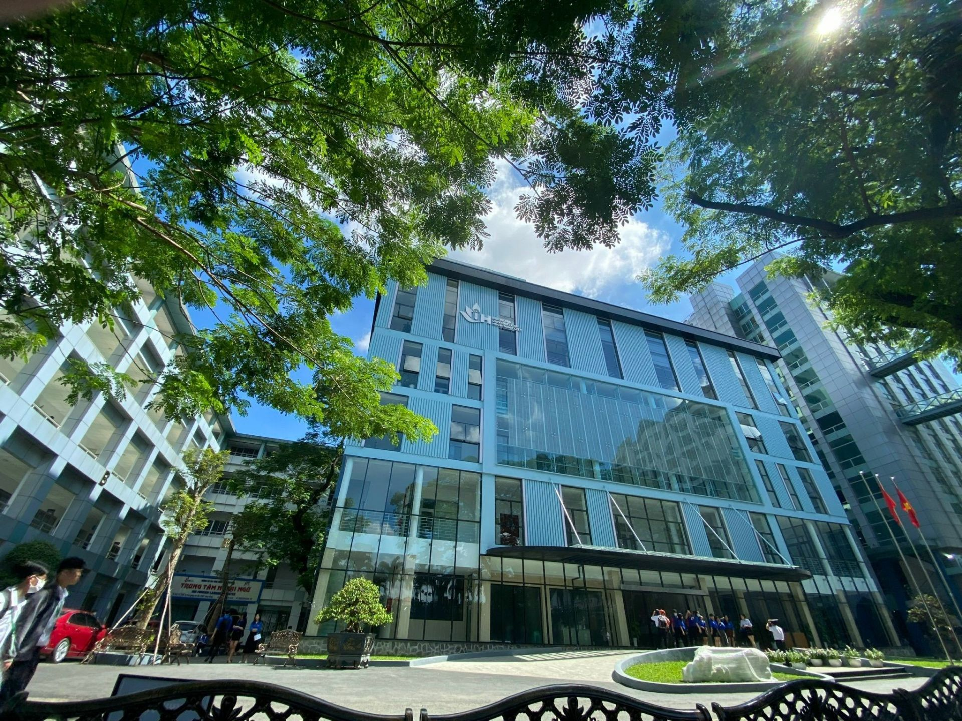
PHÁT TRIỂN ỨNG DỤNG
ĐỀ TÀI: CHƯƠNG TRÌNH QUẢN LÝ LƯƠNG SẢN PHẨM
Lớp học phần: DHKTPM17B
Nhóm: 07
GVHD: ThS Trần Thị Anh Thi

Slide 2

Nội Dung Chính
GIỚI THIỆU
KẾ HOẠCH THỰC HIỆN
PHÂN TÍCH
THIẾT KẾ
HIỆN THỰC ỨNG DỤNG
KIỂM THỬ
KẾT LUẬN
KHỞI NGHIỆP

Slide 3
gt

Slide 4
kh

Slide 5
pt

Slide 6
tk

Slide 7
demo

Slide 8
kt

Slide 9
kl

Slide 10
kn

Slide 11
kn

Slide 12
kn

